Slide 1


CHÀO MỪNG THẦY CÔ VÀ CÁC EM HỌC SINH
ĐẾN DỰ TIẾT HỌC HÔM NAY
Giáo viên hướng dẫn: Nguyễn Bá Lương
Giáo sinh thực tập : NguyễnNgọc Quỳnh Như

Slide 2

Trò chơi:
“ CON SỐ MAY MẮN”

Slide 3









Slide 4

Phần lớn các đảo và quần đảo của Châu Đại Dương có khí hậu gì?
Khí hậu nóng ẩm,điều hòa, mưa nhiều

Slide 5
Phần lớn diện tích lục địa Ôxtraylia là......?
a. Đồng cỏ
b. Thảo nguyên
c. Hoang mạc
d. Đồi núi

Slide 6


Slide 7
Những nguồn tài nguyên quan trọng đối với Châu Đại Dương?
Đáp án: Biển và rừng

Slide 8
Quần đảo Niu Di-len và phía nam Ô-xtray-li-a có khí hậu?
b. Nóng khô
a. Nóng ẩm
c. Ôn đới
d. Cận nhiệt đới

Slide 9
Châu Đại Dương bao gồm các bộ phận nào?
Lục địa Ô-xtrây-li-a và vô số các đảo và quần đảo lớn nhỏ

Slide 10


Slide 12
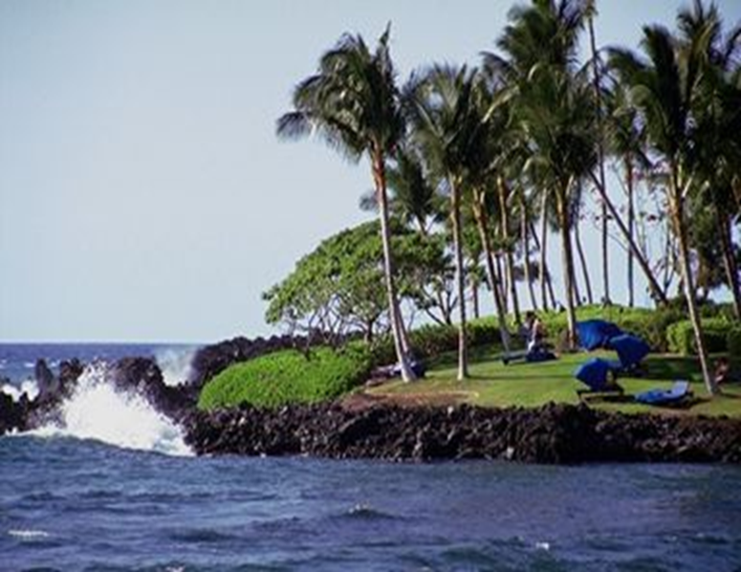

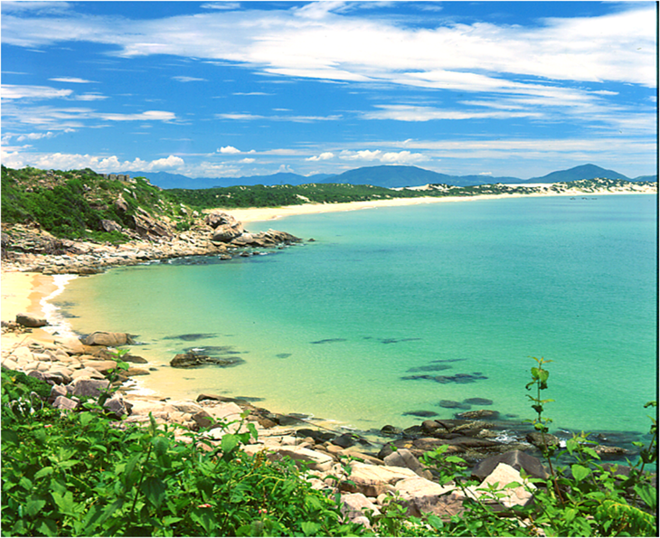


Slide 13
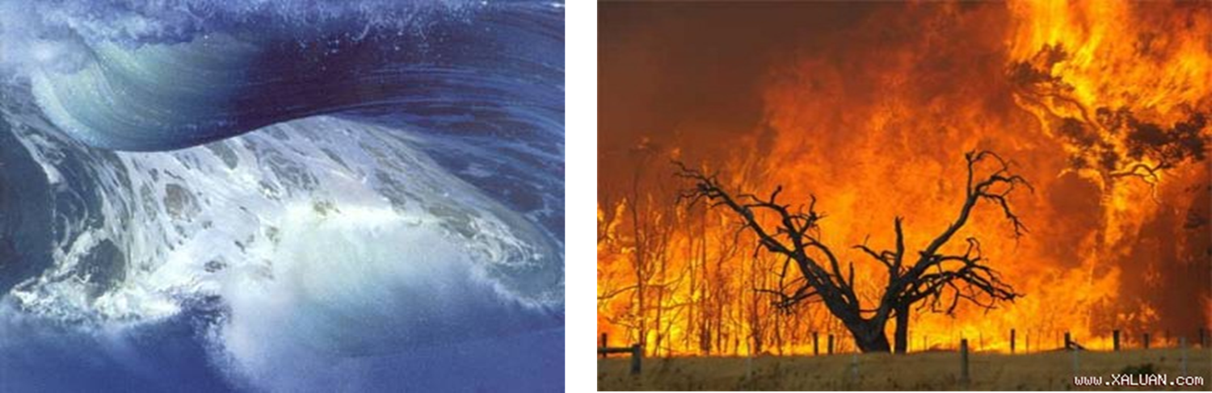
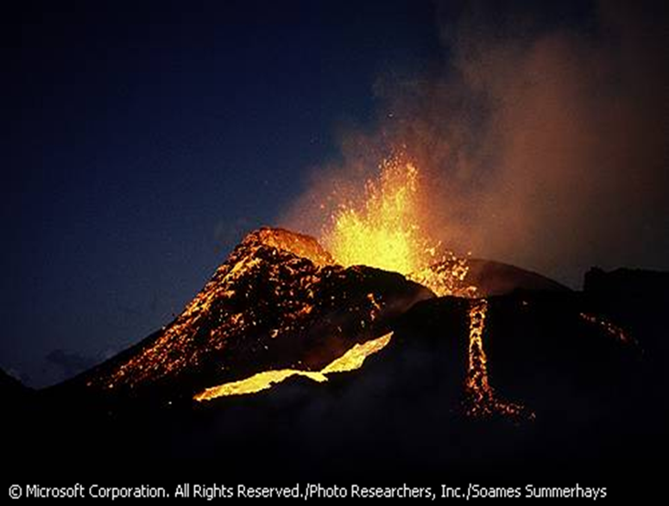
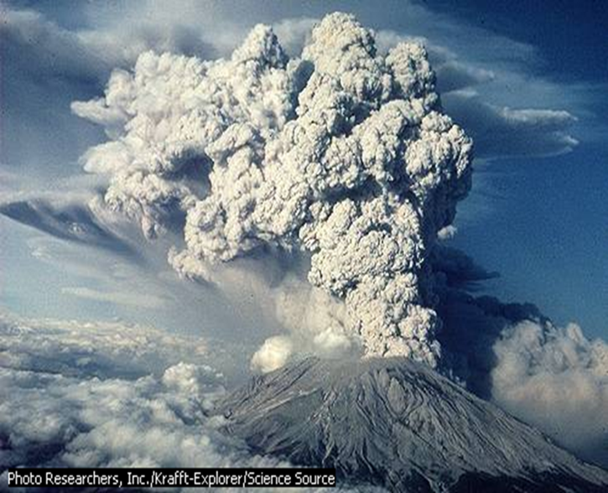

Slide 14

Tiết 56 - Bài 49
DÂN CƯ VÀ KINH TẾ CHÂU ĐẠI DƯƠNG

Slide 15

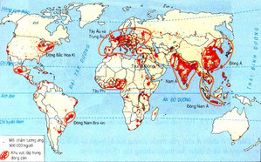
Tiết 56 – Bài 49: DÂN CƯ VÀ KINH TẾ CHÂU ĐẠI DƯƠNG
1. Dân cư
Dựa vào lược đồ phân bố dân cư thế giới, em có nhận xét gì về sự phân bố dân cư châu Đại Dương so với các châu lục khác?

Slide 16

Tiết 56 – BÀI 49: DÂN CƯ VÀ KINH TẾ CHÂU ĐẠI DƯƠNG
1-Dân cư
Bảng thống kê dân số và mật độ dân số các châu lục (năm 2001)
 | Dân số (triệu người) | Mật độ dân số (người/km²)
Toàn Thế giới | 6.180 | 48
Châu Á | 3.800 | 127
Châu Âu | 866 | 32
Châu Phi | 890 | 32
Châu Mĩ | 710 | 22
Châu Đại Dương | 31 | 3.6
(?) Dựa vào bảng số liệu, hãy cho biết số dân và mật độ dân số của châu Đại Dương?

Slide 17


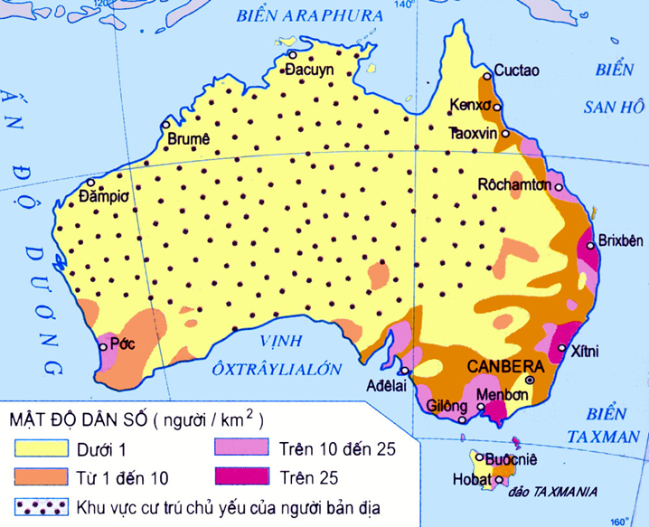
Tiết 56 - Bài 49: DÂN CƯ VÀ KINH TẾ CHÂU ĐẠI DƯƠNG
1. Dân cư
Lược đồ phân bố dân cư Thế giới.
Dựa vào lược đồ phân bố dân cư Thế giới & kết hợp kiến thức SGK T147, hãy nhận xét sự phân bố dân cư của châu Đại Dương?

Slide 18

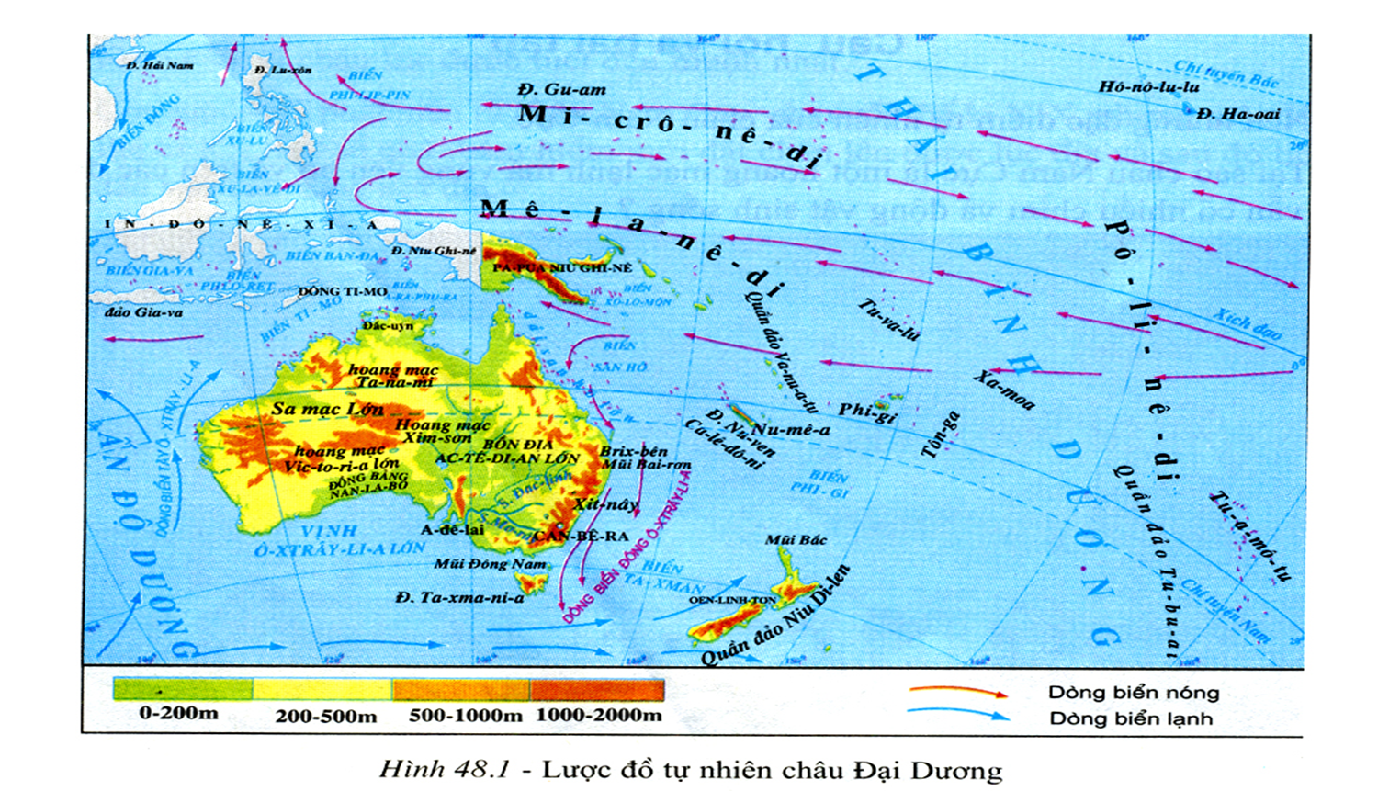
Dựa vào H48.1 & kiến thức đã học ở bài 48,hãy cho biết tại sao dân cư ở châu Đại Dương phân bố không đồng đều?

Slide 19

Tiết 55 – BÀI 49: DÂN CƯ VÀ KINH TẾ CHÂU ĐẠI DƯƠNG
1- DÂN CƯ
Dựa vào biểu đồ, em có nhận xét gì về tỉ lệ dân thành
thị ở châu Đại Dương?

Slide 20

Tiết 55 – BÀI 49: DÂN CƯ VÀ KINH TẾ CHÂU ĐẠI DƯƠNG
1- DÂN CƯ
Tên nước | Tỉ lệ dân thành thị (%)
Toàn Châu Đại Dương | 69
Pa-pua Niu Ghi-nê | 15
Ô-xtray-li-a | 85
Va-nu-a-tu | 21
Niu Di-len | 77
Dựa vào bảng số liệu, em có nhận xét gì về tỉ lệ dân thành thị ở một số quốc gia thuộc châu Đại Dương?

Slide 21

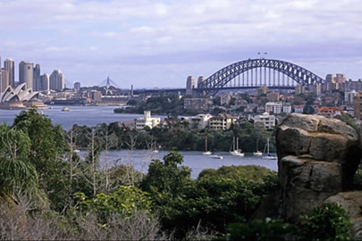


Thành phố Mumbai
Thành phố Sydney
Thành phố Menbon
Nhà hát OperaSydney
Hình ảnh về đô thị các quốc gia châu Đại dương

Slide 22

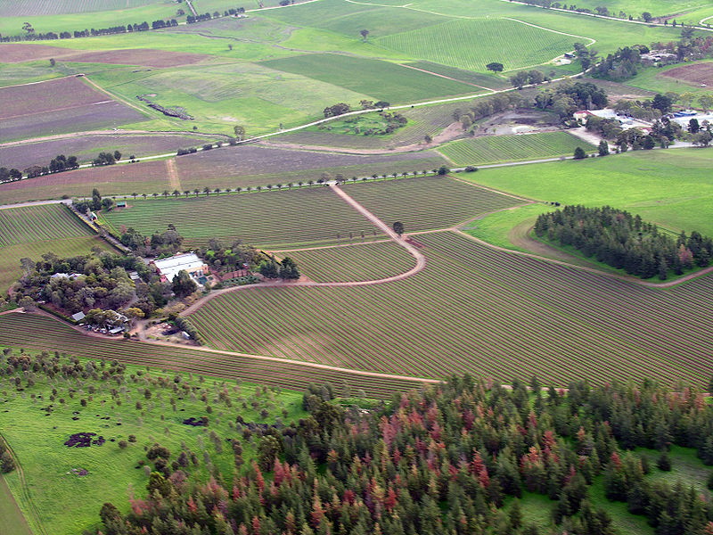
Một vùng nông thôn nước Úc, nơi có mật độ dân số khá thấp

Slide 23


Tiết 55 – BÀI 49: DÂN CƯ VÀ KINH TẾ CHÂU ĐẠI DƯƠNG
02:00
01:59
01:58
01:57
01:56
01:55
01:54
01:53
01:52
01:51
01:50
01:49
01:48
01:47
01:46
01:45
01:44
01:43
01:42
01:41
01:40
01:39
01:38
01:37
01:36
01:35
01:34
01:33
01:32
01:31
01:30
01:29
01:28
01:27
01:26
01:25
01:24
01:23
01:22
01:21
01:20
01:19
01:18
01:17
01:16
01:15
01:14
01:13
01:12
01:11
01:10
01:09
01:08
01:07
01:06
01:05
01:04
01:03
01:02
01:01
01:00
00:59
00:58
00:57
00:56
00:55
00:54
00:53
00:52
00:51
00:50
00:49
00:48
00:47
00:46
00:45
00:44
00:43
00:42
00:41
00:40
00:39
00:38
00:37
00:36
00:35
00:34
00:33
00:32
00:31
00:30
00:29
00:28
00:27
00:26
00:25
00:24
00:23
00:22
00:21
00:20
00:19
00:18
00:17
00:16
00:15
00:14
00:13
00:12
00:11
00:10
00:09
00:08
00:07
00:06
00:05
00:04
00:03
00:02
00:01
00:00
1. DÂN CƯ
THẢO LUẬN CẶP
Bài tập 1: Dựa vào nội dung mục I, SGK tr-148, hoàn thành
sơ đồ sau sao cho đúng?
Thành phần dân cư Châu Đại Dương
Dân nhập cư
Dân bản địa
Chiếm……..%
…………………….
Chiếm: 80%
20
Ô – xtra lô - it
Mê–la–nê-diêng
Pô
-li-nê-diêng
Anh
Hoa kì
Pháp

Slide 24
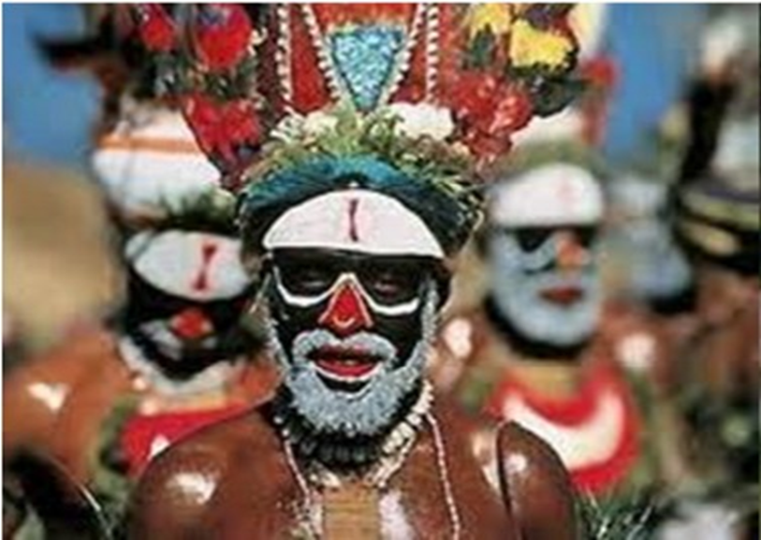
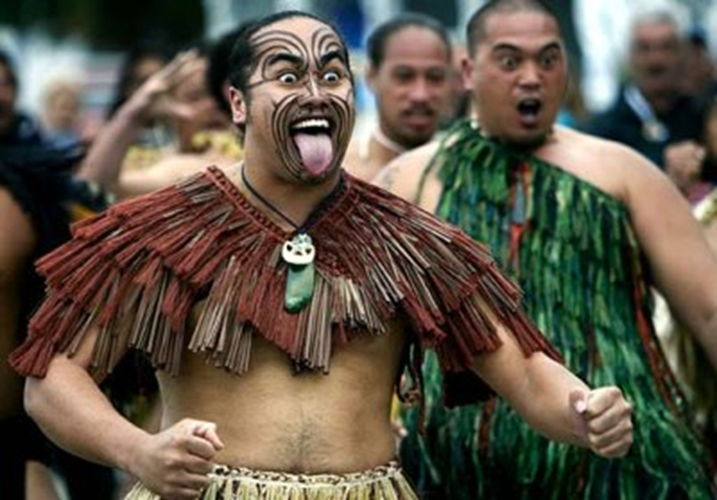
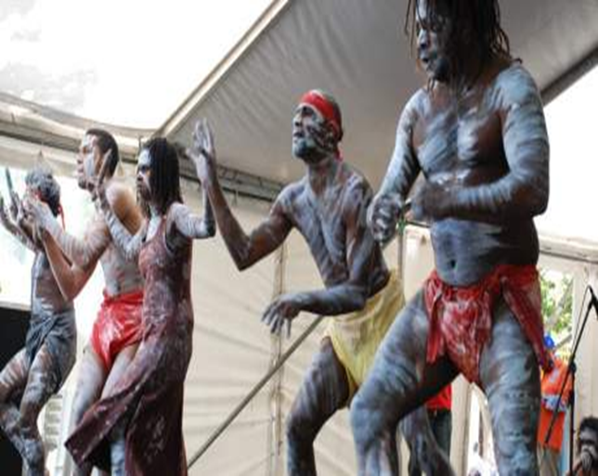
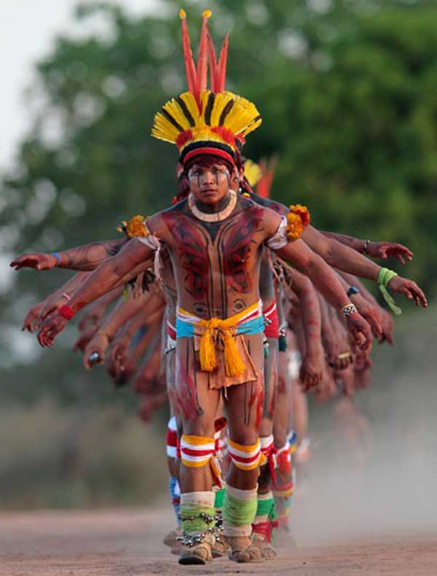
Thổ dân châu Đại Dương

Slide 25



Người dân nhập cư

Slide 26

Tiết 55 – BÀI 49: DÂN CƯ VÀ KINH TẾ CHÂU ĐẠI DƯƠNG
1. DÂN CƯ
2. KINH TẾ
Nước
Ô-xtrây-li-a
Niu Di-len
Va-nu-a-tu
Pa-pua Niu Ghi-nê
Các tiêu chí
1-Thu nhập bình quân đầu người (USD)
2- Cơ cấu thu nhập quốc dân (%):
-Nông nghiệp
Công nghiệp
Dịch vụ
20337,5
13026,7
1146,2
677,5
3
9
19
27
26
25
9,2
41,5
71
66
71,8
31,5
Dựa vào bảng thống kê, em có nhận xét gì về trình độ phát triển kinh tế một số quốc gia Châu Đại Dương?

Slide 27

THẢO LUẬN NHÓM (5’)
Nhóm 1;3: Tìm hiểu kinh tế Ôx-trây-li-a, Niu-di-len.
Nhóm 2;4: Tìm hiểu kinh tế các quốc đảo còn lại

Slide 28

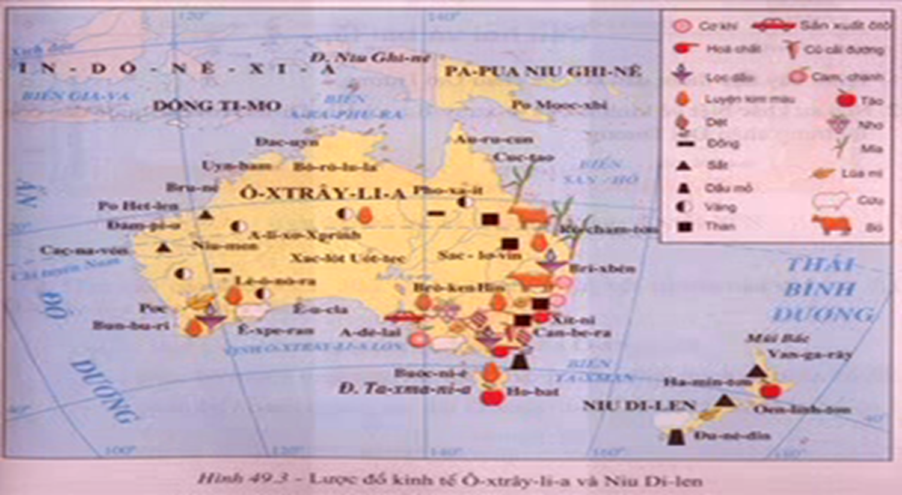
THẢO LUẬN NHÓM
05:00
04:59
04:58
04:57
04:56
04:55
04:54
04:53
04:52
04:51
04:50
04:49
04:48
04:47
04:46
04:45
04:44
04:43
04:42
04:41
04:40
04:39
04:38
04:37
04:36
04:35
04:34
04:33
04:32
04:31
04:30
04:29
04:28
04:27
04:26
04:25
04:24
04:23
04:22
04:21
04:20
04:19
04:18
04:17
04:16
04:15
04:14
04:13
04:12
04:11
04:10
04:09
04:08
04:07
04:06
04:05
04:04
04:03
04:02
04:01
04:00
03:59
03:58
03:57
03:56
03:55
03:54
03:53
03:52
03:51
03:50
03:49
03:48
03:47
03:46
03:45
03:44
03:43
03:42
03:41
03:40
03:39
03:38
03:37
03:36
03:35
03:34
03:33
03:32
03:31
03:30
03:29
03:28
03:27
03:26
03:25
03:24
03:23
03:22
03:21
03:20
03:19
03:18
03:17
03:16
03:15
03:14
03:13
03:12
03:11
03:10
03:09
03:08
03:07
03:06
03:05
03:04
03:03
03:02
03:01
03:00
02:59
02:58
02:57
02:56
02:55
02:54
02:53
02:52
02:51
02:50
02:49
02:48
02:47
02:46
02:45
02:44
02:43
02:42
02:41
02:40
02:39
02:38
02:37
02:36
02:35
02:34
02:33
02:32
02:31
02:30
02:29
02:28
02:27
02:26
02:25
02:24
02:23
02:22
02:21
02:20
02:19
02:18
02:17
02:16
02:15
02:14
02:13
02:12
02:11
02:10
02:09
02:08
02:07
02:06
02:05
02:04
02:03
02:02
02:01
02:00
01:59
01:58
01:57
01:56
01:55
01:54
01:53
01:52
01:51
01:50
01:49
01:48
01:47
01:46
01:45
01:44
01:43
01:42
01:41
01:40
01:39
01:38
01:37
01:36
01:35
01:34
01:33
01:32
01:31
01:30
01:29
01:28
01:27
01:26
01:25
01:24
01:23
01:22
01:21
01:20
01:19
01:18
01:17
01:16
01:15
01:14
01:13
01:12
01:11
01:10
01:09
01:08
01:07
01:06
01:05
01:04
01:03
01:02
01:01
01:00
00:59
00:58
00:57
00:56
00:55
00:54
00:53
00:52
00:51
00:50
00:49
00:48
00:47
00:46
00:45
00:44
00:43
00:42
00:41
00:40
00:39
00:38
00:37
00:36
00:35
00:34
00:33
00:32
00:31
00:30
00:29
00:28
00:27
00:26
00:25
00:24
00:23
00:22
00:21
00:20
00:19
00:18
00:17
00:16
00:15
00:14
00:13
00:12
00:11
00:10
00:09
00:08
00:07
00:06
00:05
00:04
00:03
00:02
00:01
00:00
Yêu cầu: Dựa vào H49.3 & kiến thức sgk cho biết: Sự khác biệt giữa kinh tế Ôxtrây-li-a, Niu-di-len với các quốc đảo còn lại trong châu Đại Dương?

Slide 29
Ngành kinh tế | Ô-xtrây-li-a và Niu Di-len | Các quốc đảo
Công nghiệp | Đa dạng: Khai khoáng, chế tạo máy và phụ tùng điện tử, chế biến thực phẩm. Sản phẩm : máy móc, thiết bị điện tử, thực phẩm chế biến,… | Công nghiệp chế biến thực phẩm là ngành phát triển nhất
Nông nghiệp | Chuyên môn hóa: Trồng lúa mì, mía, cây ăn quả; chăn nuôi bò, cừu,… Nông sản: lúa mì, len, thịt bò, thịt cừu, sản phẩm từ sữa,… | Chủ yếu khai thác thiên nhiên. Trồng cây công nghiệp để xuất khẩu.
Dịch vụ | - Du lịch được phát huy mạnh tiềm năng. | Du lịch có vai trò quan trọng trong nền kinh tế.
So sánh trình độ phát triển kinh tế | Hai nước có nền kinh tế phát triển | Đều là những nước đang phát triển.

Slide 30

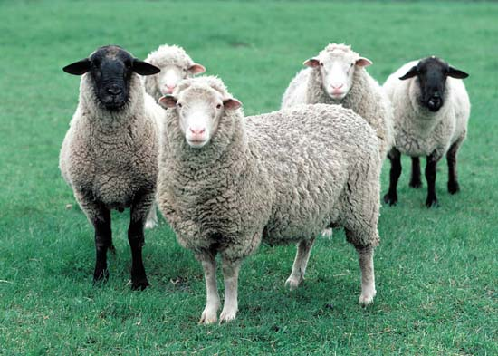
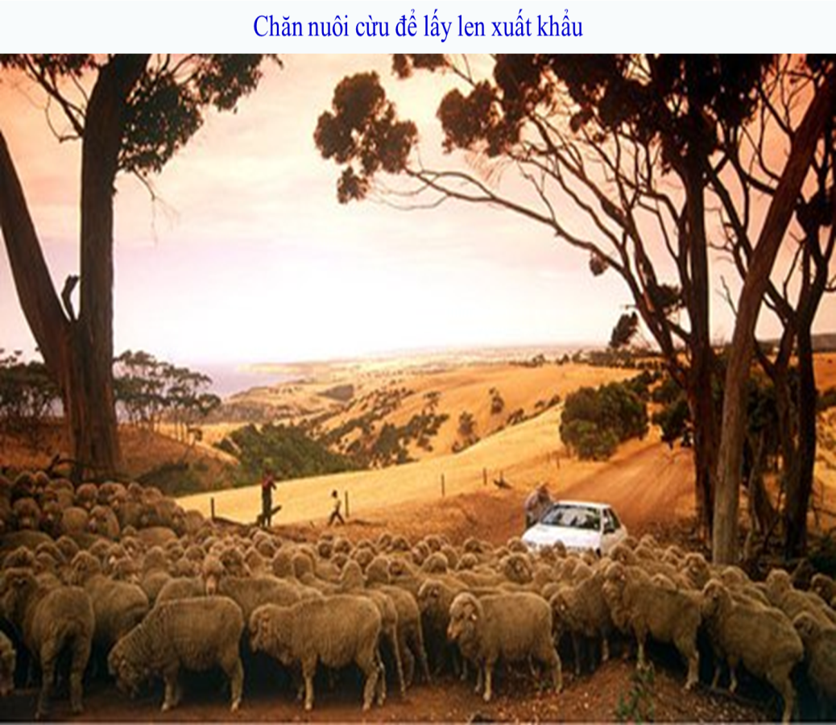
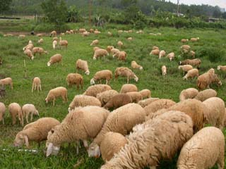
Chăn nuôi cừu

Slide 31

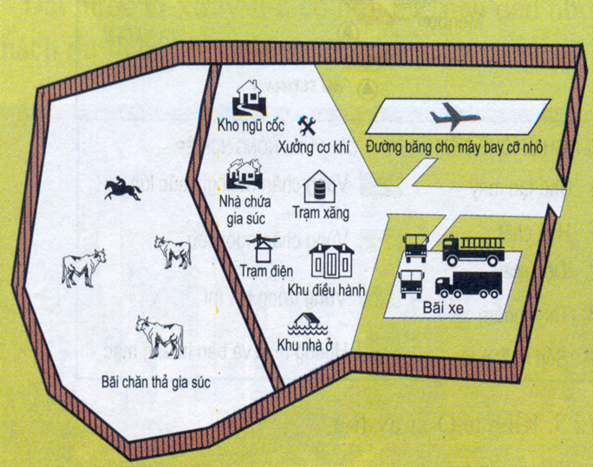
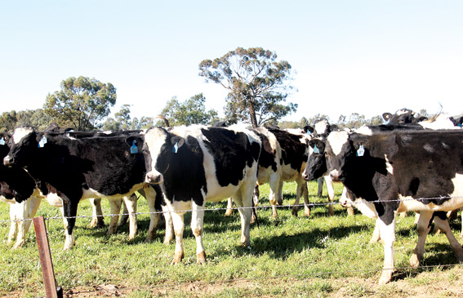
Chăn nuôi bò lấy sữa

Slide 32
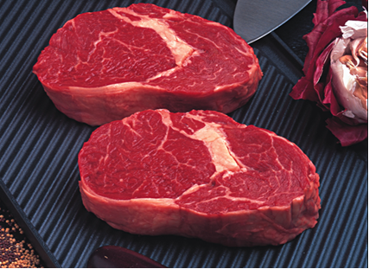
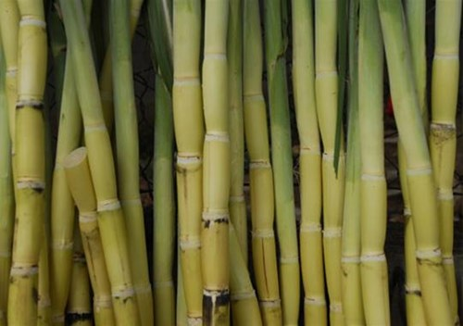
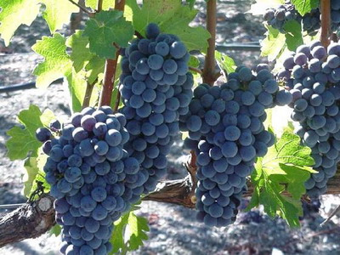
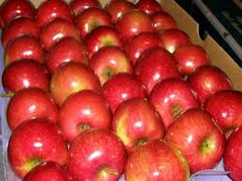

Slide 33
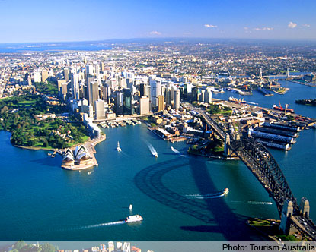
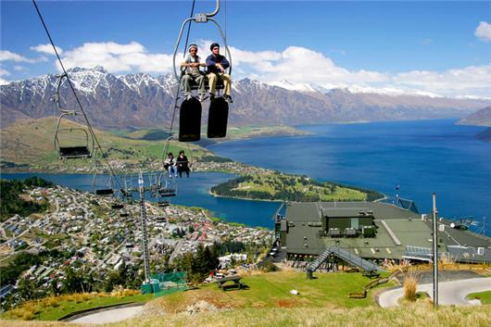

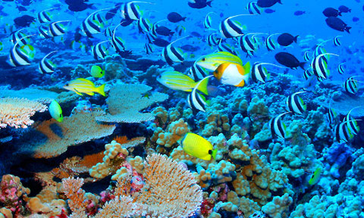
Du lịch và khai thác hải sản là thế mạnh của cư dân các quốc đảo

Slide 34

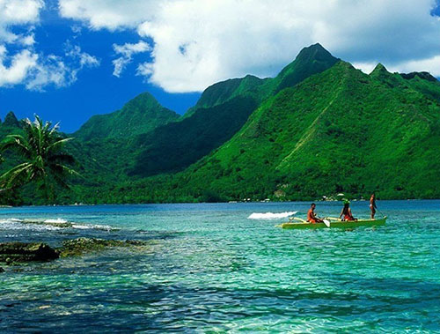
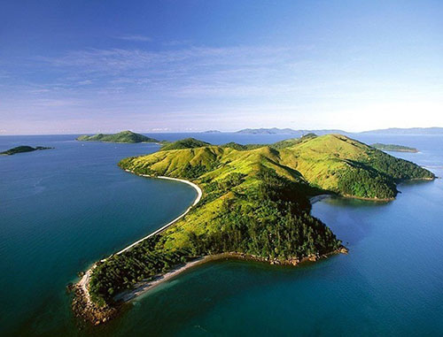

Đảo Bora (pô-li-ne-di thuộc Pháp)
Đảo Moorea (pô-li-ne-di thuộc Pháp)
Đảo Whitsunday (Ôxtraylia)
Đảo Rangiroa (pô-li-ne-di thuộc Pháp)

Slide 35
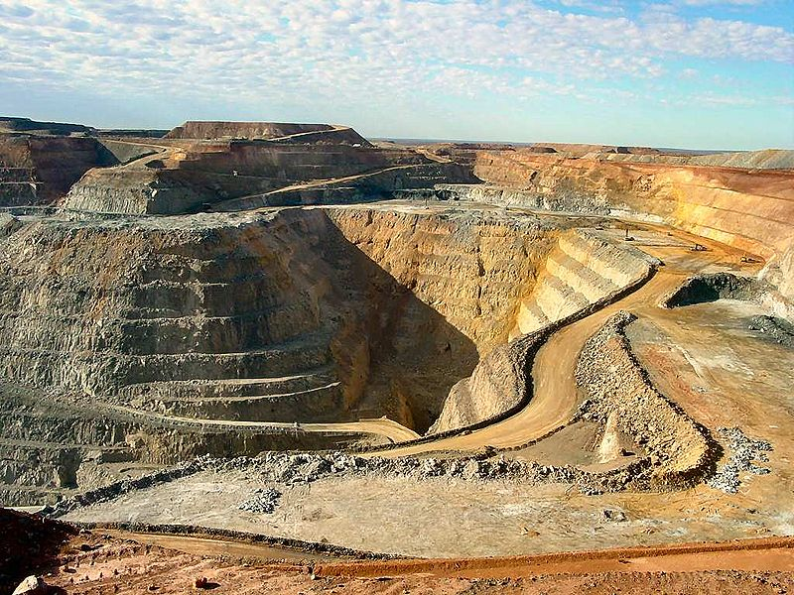
Mỏ vàng lộ thiên lớn nhất nước Úc

Slide 36










Tiết 56 - Bài 49 : DÂN CƯ VÀ KINH TẾ CHÂU ĐẠI DƯƠNG

Slide 37
CỦNG CỐ BÀI HỌC
Chọn câu trả lời đúng
Lục địa Ô-xtrây-li-a phần lớn dân cư tập trung ở:
Đồng bằng trung tâm
Ven biển phía Tây
Ven biển phía đông và đông nam
Ven biển phía bắc và nam Ô-xtrây-li-a

Slide 38
2. Chọn câu đúng trong các câu sau:
Dân cư châu Đại Dương chủ yếu là dân bản địa
Châu Đại Dương có mật độ dân số thấp nhất thế giới
Tỉ lệ dân thành thị cao nhất là ở Ô-xtrây-li-a và Niu Di-len
Ô-xtrây-li-a và Niu Di-len nổi tiếng về xuất khẩu lúa mì, len, thịt bò,....vì lực lượng lao động nông nghiệp đông

Slide 39

HƯỚNG DẪN VỀ NHÀ
Học bài
 Làm bài tập trong sách bài tập thực hành
 Chuẩn bị bài mới bài 50: Thực hành viết báo cáo về đặc điểm tự nhiên của Ô-xtrây-li-a
+ Ôn lại phương pháp phân tích lát cắt địa hình và phân tích biểu đồ khí hậu
+ Ôn lại đặc điểm địa hình châu Đại Dương

Slide 40


